Slide 1
Dechat_es4a
Aida María González
David Canle Roza
Jaime Fernández Suárez
Elena Puga Pascual
Germán Iglesias Ramos
Alberto Núñez García

Slide 2
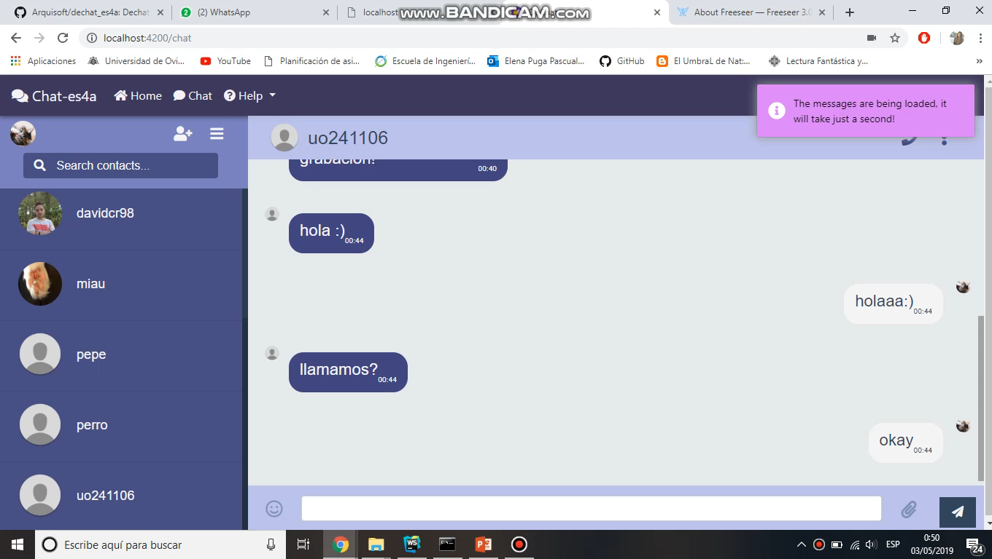
Funcionalidad
Envío de mensajes individuales o grupales.
Personalización de la interfaz.
Envío y guardado de archivos multimedia.
Envío de emoticonos.
Eliminación de mensajes de texto y multimedia.
Eliminación de chats.

Slide 3
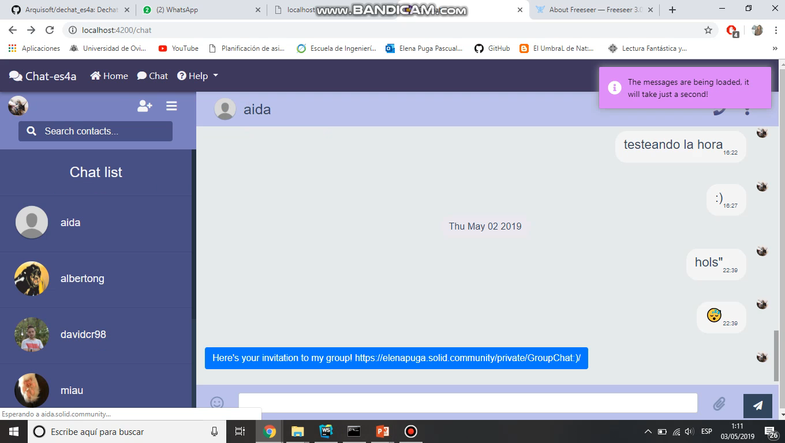
Funcionalidades 2
Uso de tooltips.
Guía de usuario.
Videollamada (en desarrollo).
Multiplataforma.
Añadir amigos desde el chat.
Notificaciones e invitaciones de chat

Slide 4






Tecnologías

Slide 5
Cambios a lo largo del proyecto
React vs Angular
Organización
Documentación
Entorno de desarrollo

Slide 6
Organización de tareas
División de tareas
Organización mediante issues

Slide 7
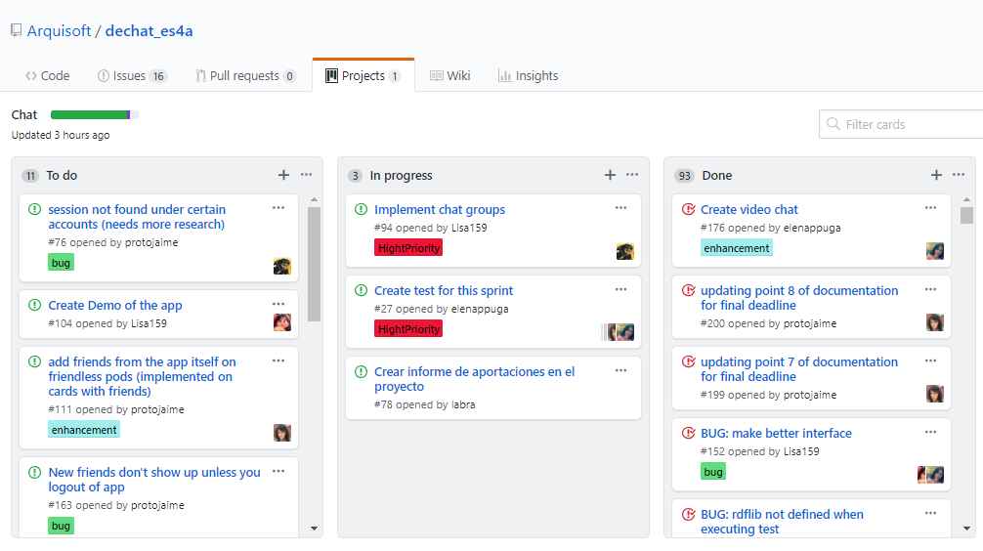
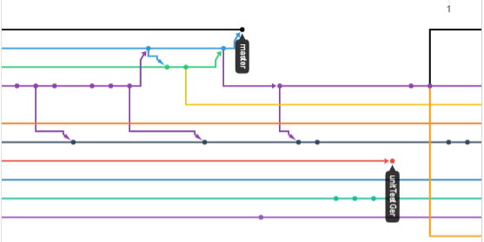
Metodología
GitFlow
Scrum

Slide 8
Puntos fuertes
Interfaz configurable, novedosa e intuitiva
Principio de descentralización
Datos en carpeta privada
Servicio en tiempo real con buen tiempo de respuesta.
Envío y guardado de audios, imágenes y videos con url o local.

Slide 9
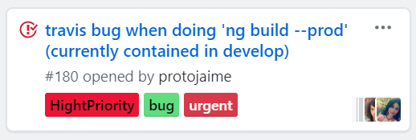
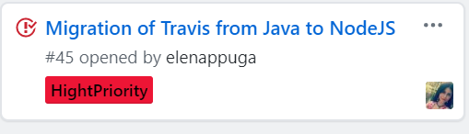
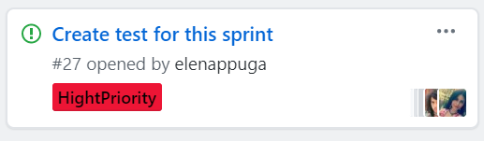
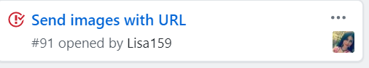
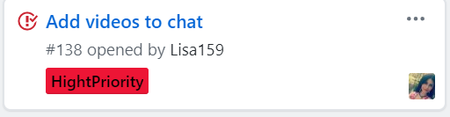
Issues más importantes

Slide 10
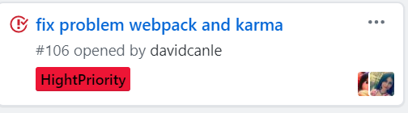
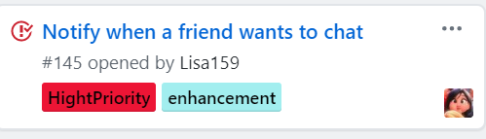
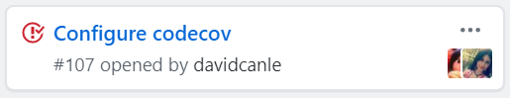
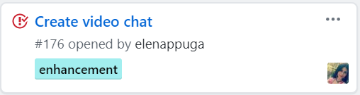
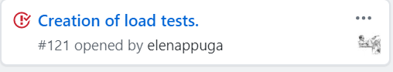
Issues más importantes

Slide 11
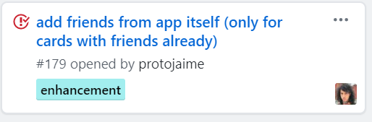
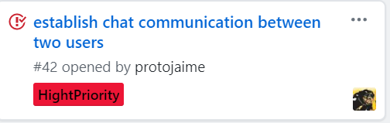
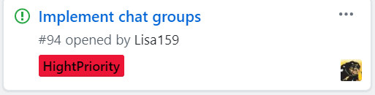
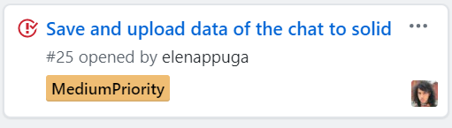
Issues más importantes

Slide 12
¿Qué fue bien y que mal?
Mal
Test
Configuraciones
Turttle
Privacidad
Solid
Poca información
Bien
Equipo
Multimedia
Organización
Aprendizaje
Angular
Información

Slide 13

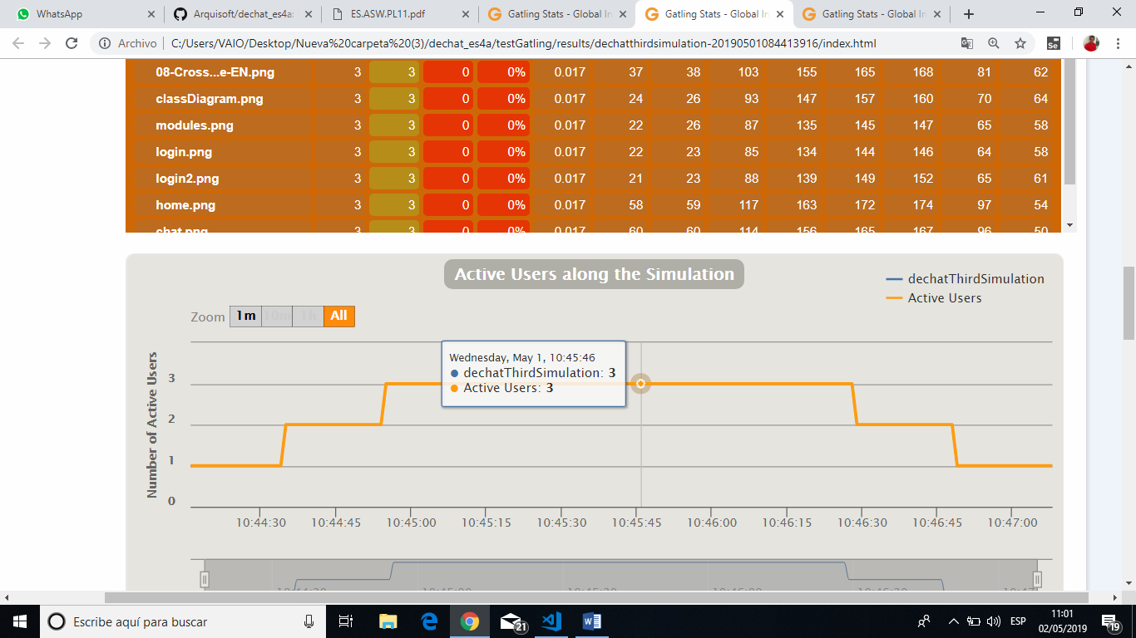
Test de carga

Slide 14
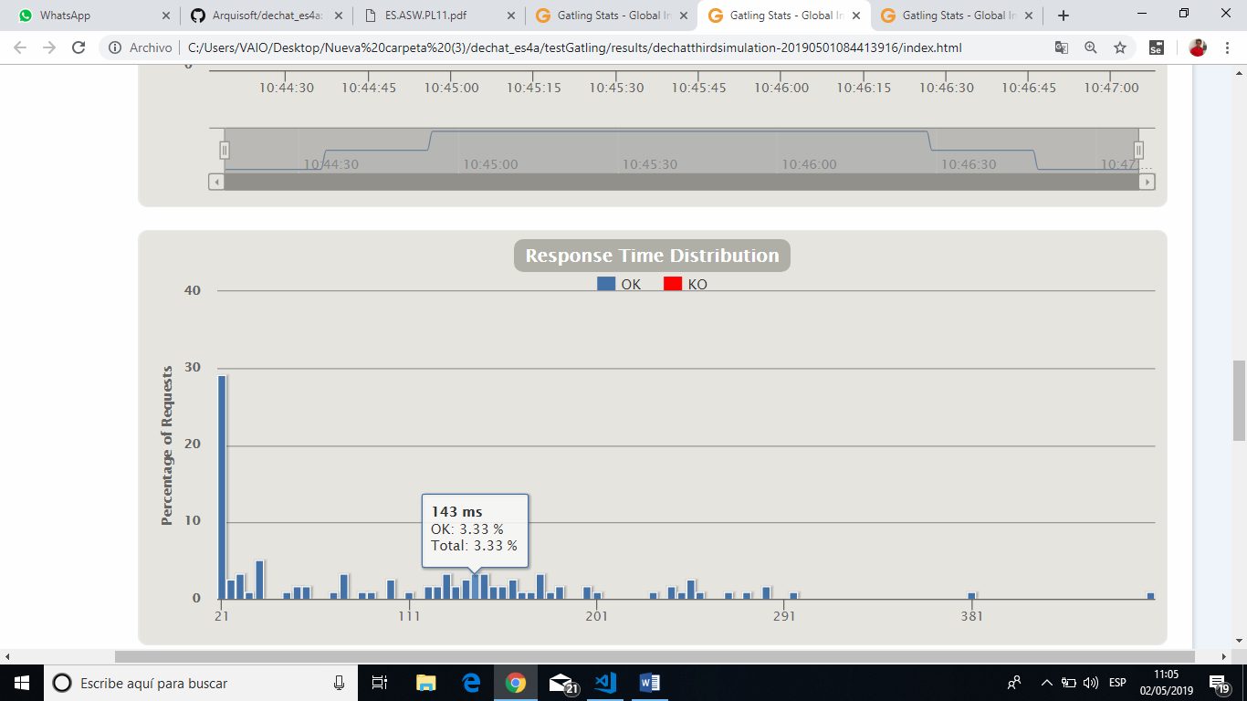
Test de carga

Slide 15
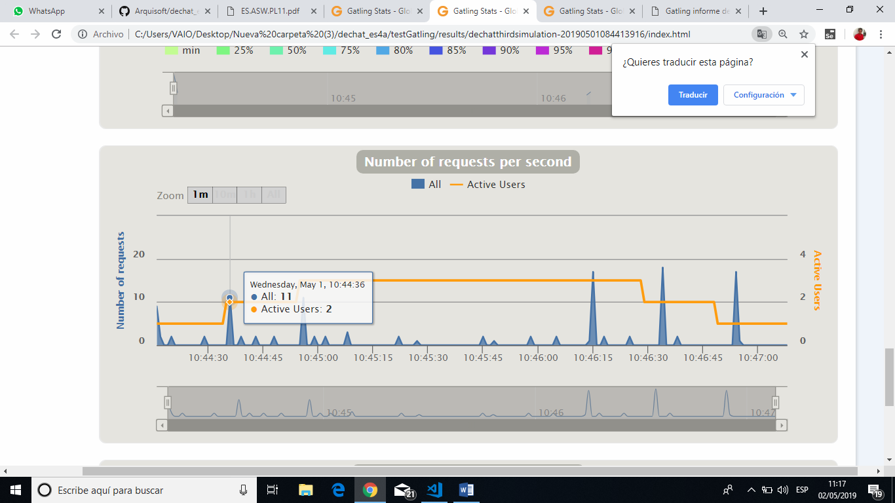
Test de carga

Slide 16
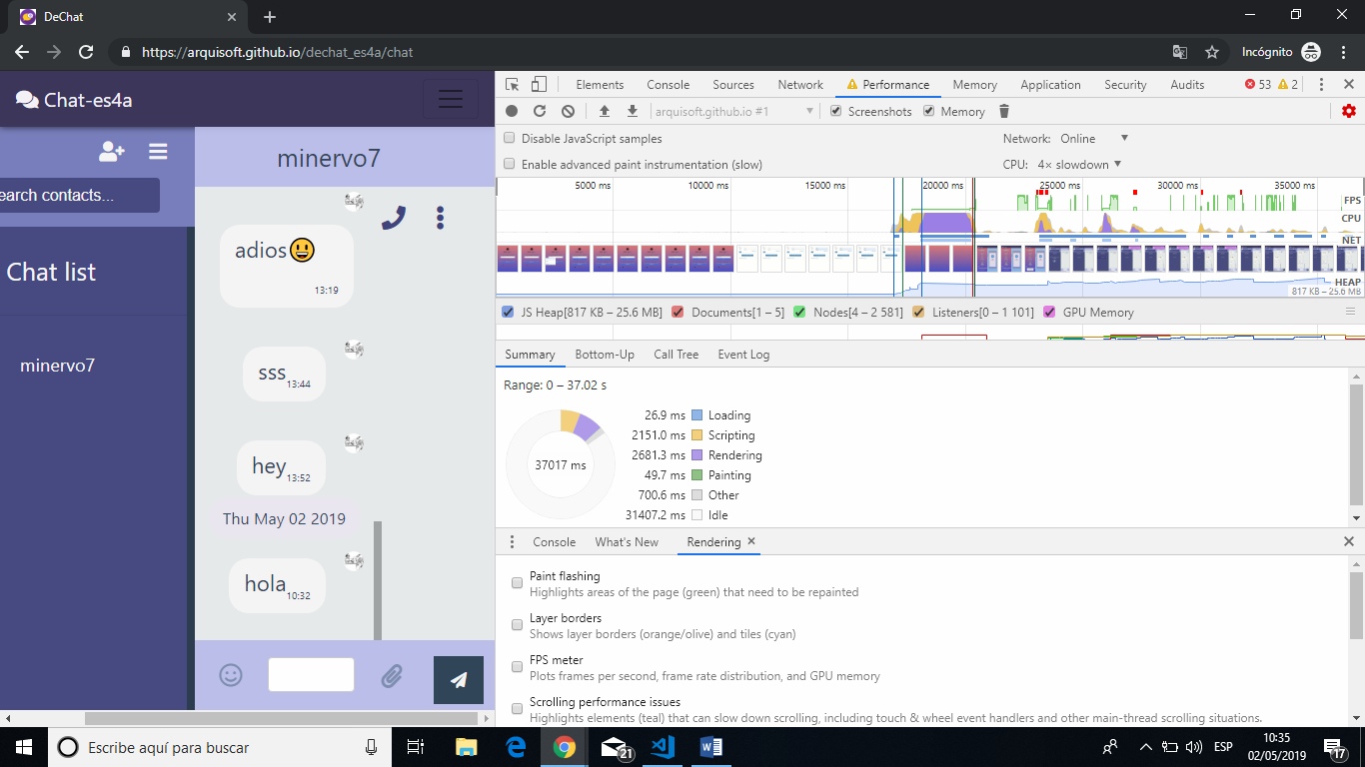
Monitorización y Profiling

Slide 17
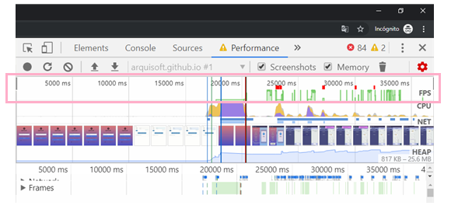
Monitorización y Profiling
FPS

Slide 18
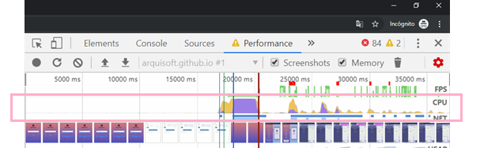
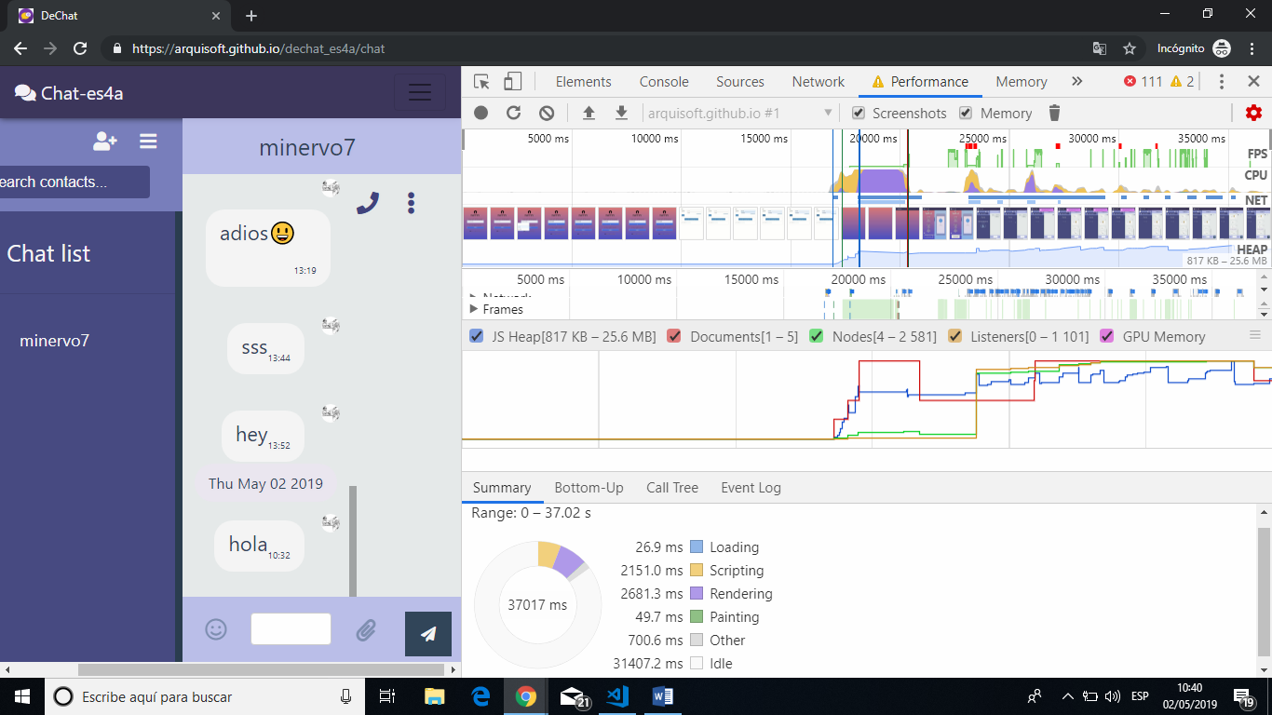
Monitorización y Profiling
CPU
FPS
CPU

Slide 19
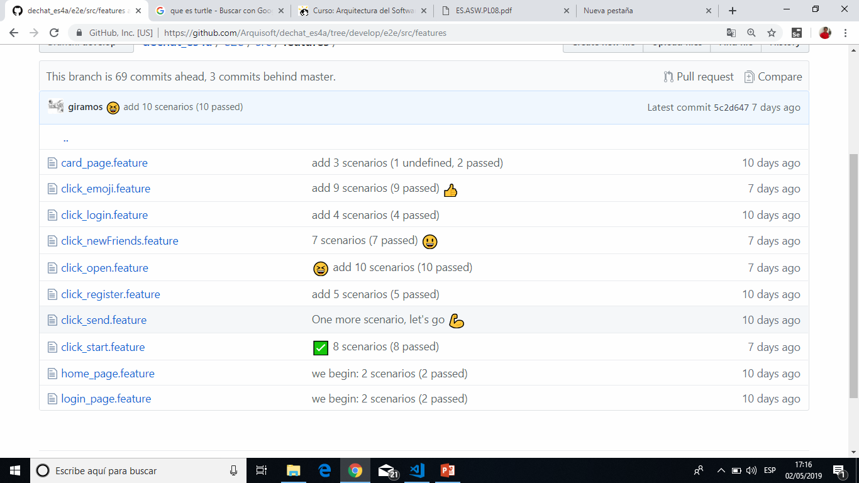

Test de aceptación
Escenarios

Slide 20
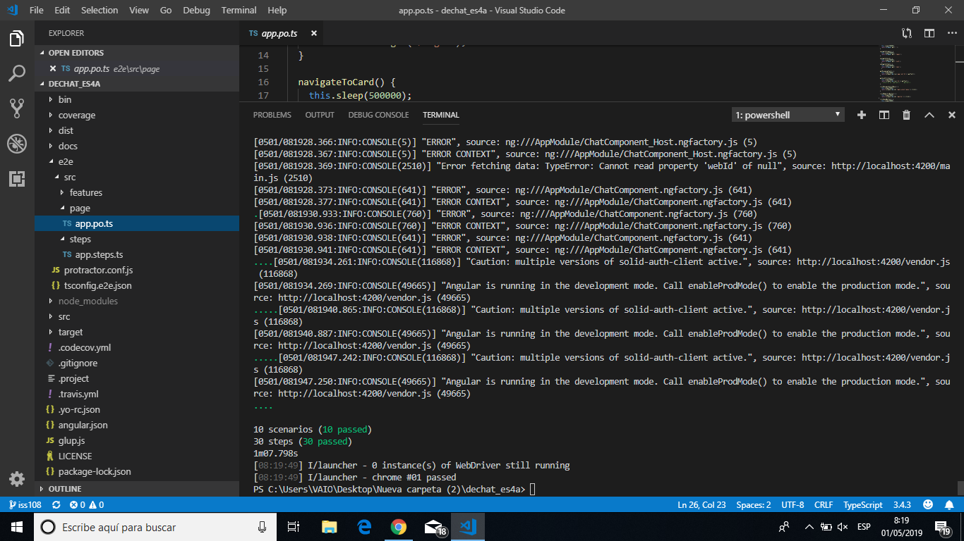
Test de aceptación

Slide 21

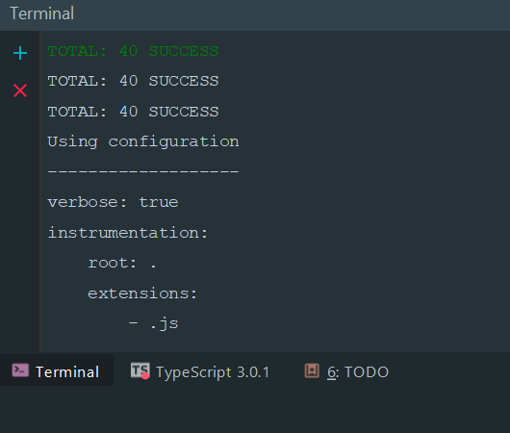


Test unitarios

Slide 22
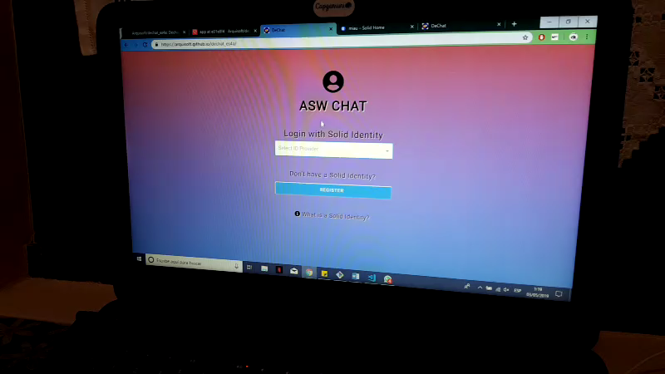
Test de usabilidad

Slide 23
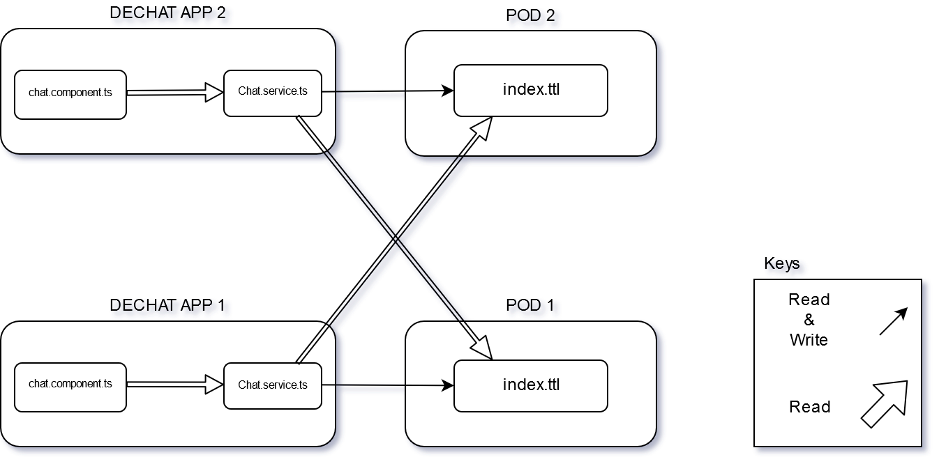
Arquitectura

Slide 24
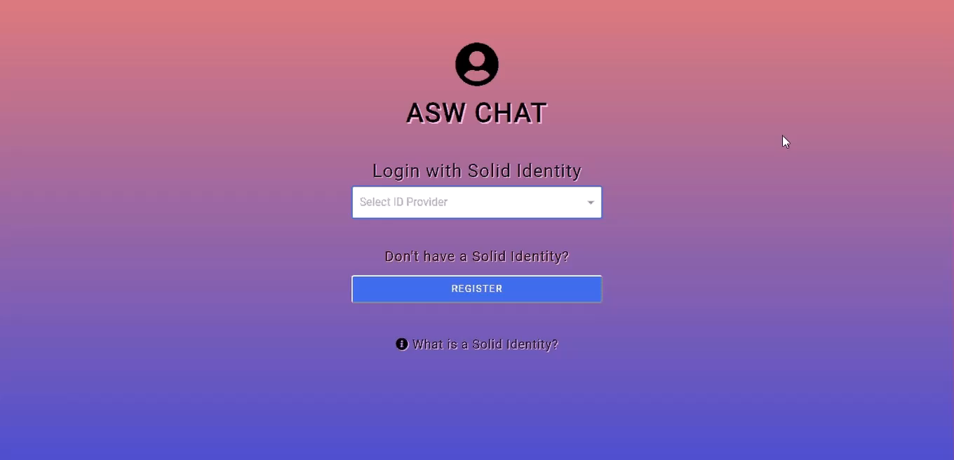
Demo

Slide 25
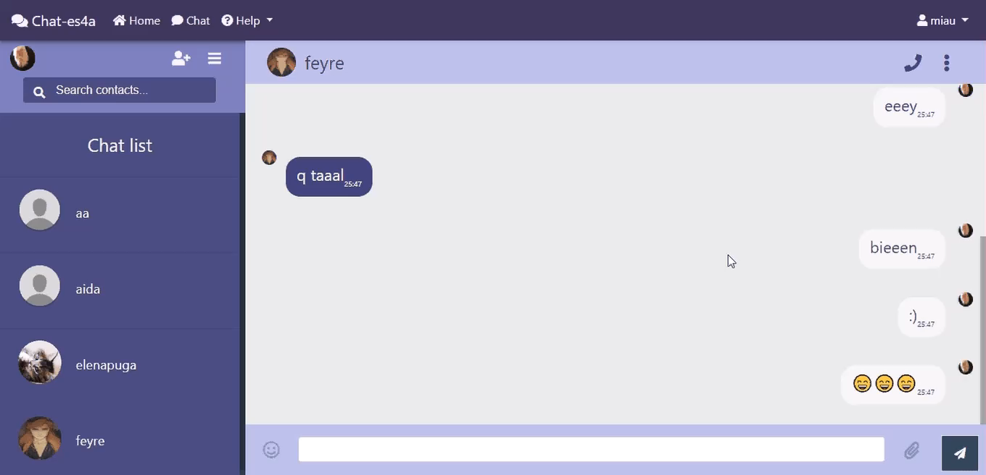
Imagen de fondo y color:

Slide 26
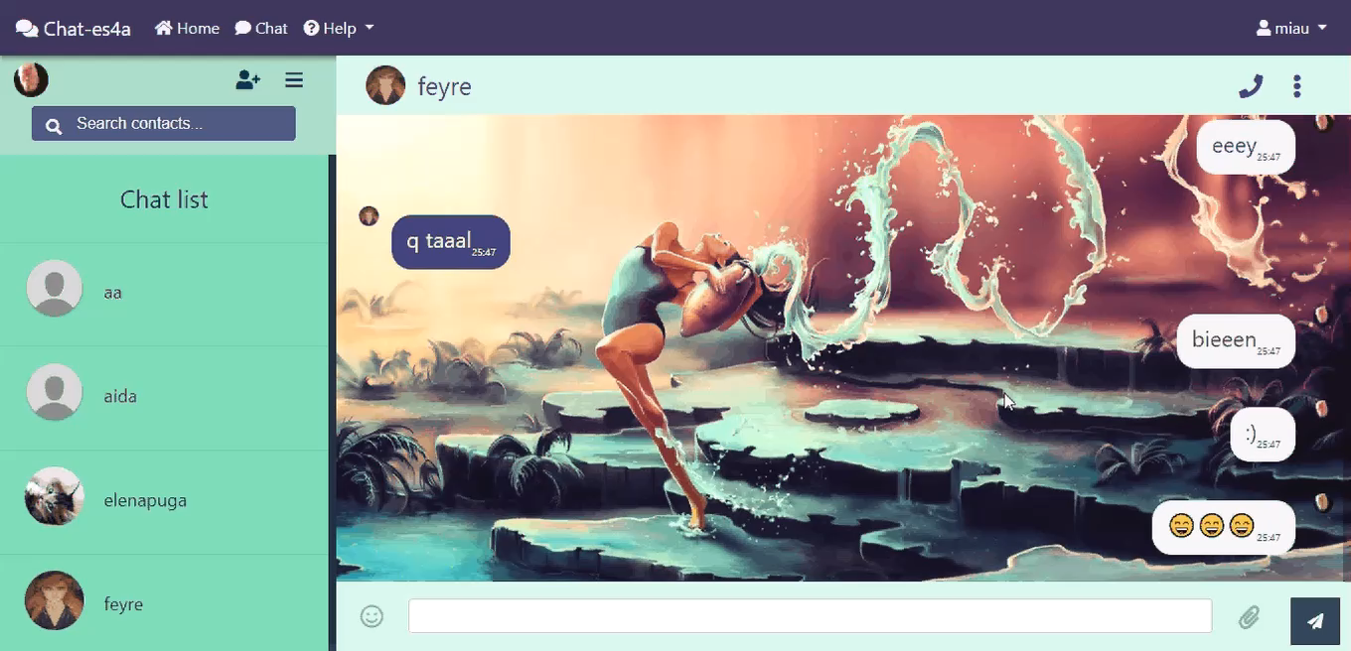
Archivos multimedia:

Slide 27
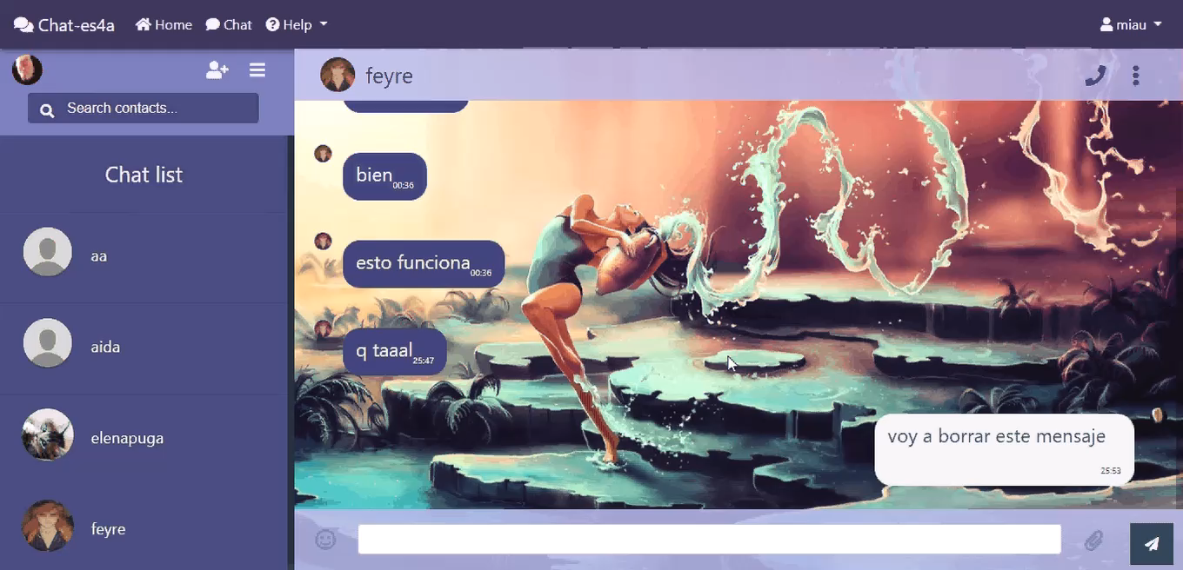
Eliminación de mensajes y chats:

Slide 28

Conclusión
GRACIAS!

